Slide 1

Estudio de Índice Delictivo
JULIO 2017
Unidad de Análisis
2017

Slide 2
ÍNDICE GENERAL
Julio 2017
Durante el mes de Julio de 2017, se presentaron 193 eventos referentes al Índice Delictivo en la ciudad, 22 eventos más que el mes de Junio de 2017.

Slide 3
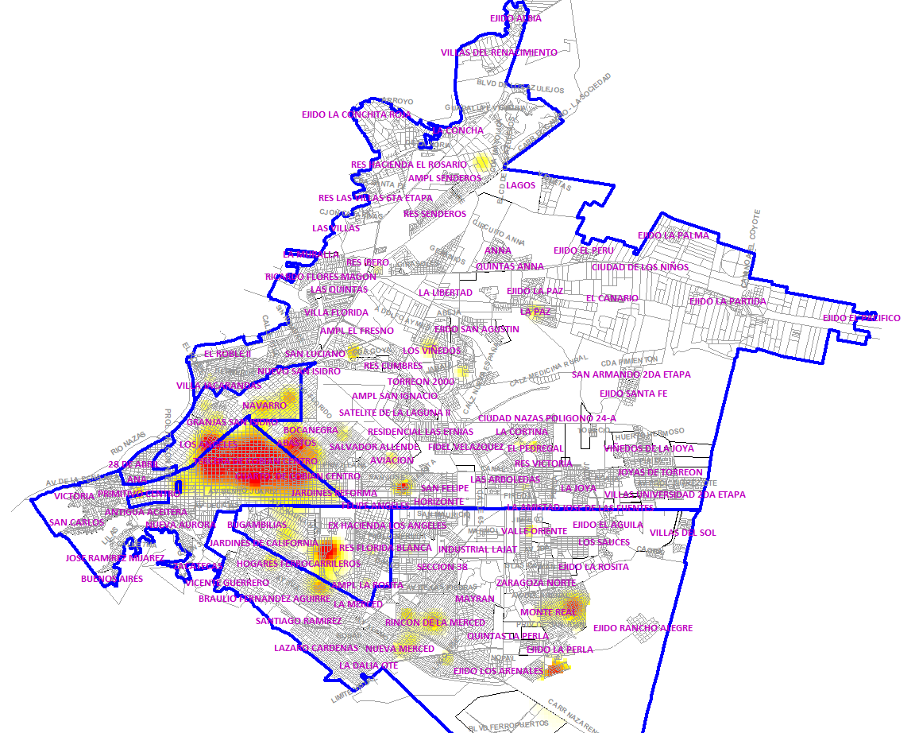
ZONAS CONFLICTIVAS
GENERAL
Julio 2017
ROBO A CASA HABITACIÓN Y ROBO A LOCAL COMERCIAL CON VIOLENCIA
ROBO A LOCAL COMERCIAL CON VIOLENCIA Y ROBO DE A LOCAL COMERCIAL
ROBO A CASA HABITACIÓN , ROBO A LOCAL COMERCIAL CON VIOLENCIA Y ROBO A CAMIÓN REPARTIDOR CON VIOLENCIA

